Slide 1

01.2-1
전기회로
아두이노를 위한 전기회로 개념잡기

Slide 2
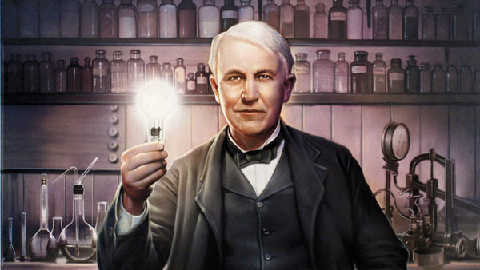
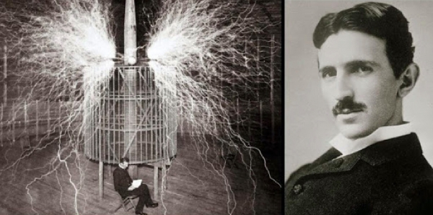
01.2-1
전기회로
전기는 누가 발견 했을까요?
에디슨
테슬라

Slide 3
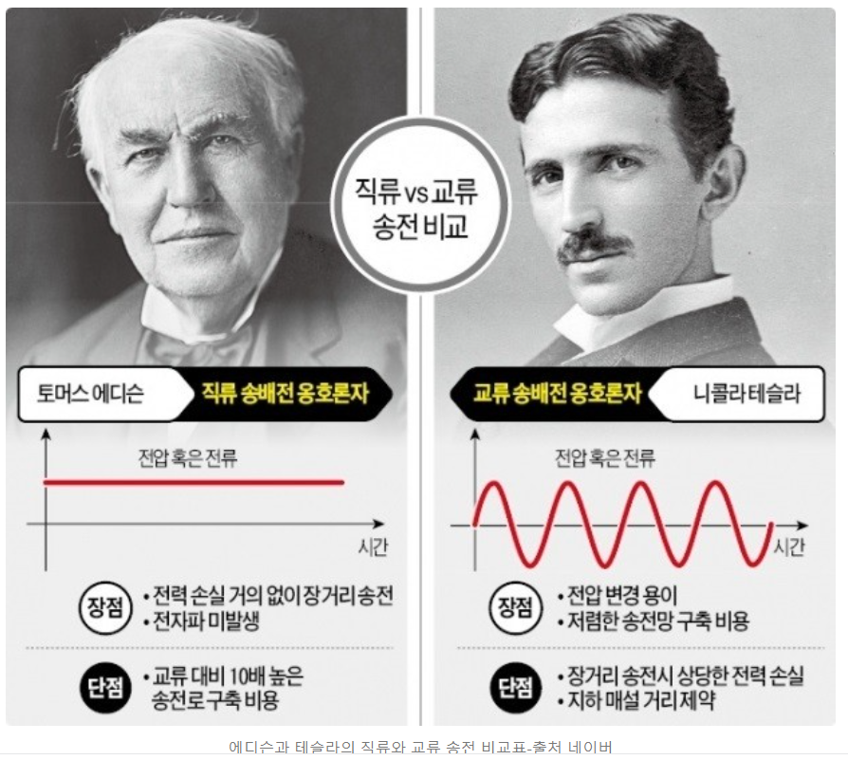
01.2-1
전기회로
직류와 교류

Slide 4
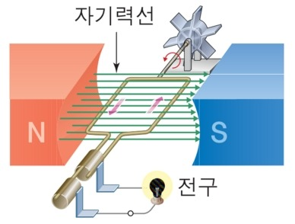
01.2-1
전기회로
발전기
발전기(發電機, 영어: electric generator)는 기계적 역학적 에너지를 전기 에너지로 변환하는 장치이다.
발전기는 앙페르 법칙과 패러데이의 유도 법칙을 이용하여 전자기 유도를 이용한다.
반대로 전기 에너지를 역변환은 전동기로 일명 모터라고 불리운다

Slide 5
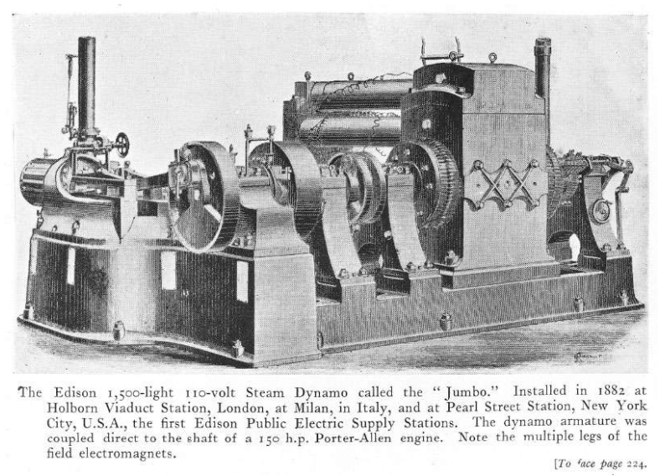
01.2-1
전기회로
최초의 발전소
토머스 에디슨은 뉴욕 맨해튼의 펄 스트리트(Pearl Street)에 최초의 중앙 집중식 발전소를 개소했다.
https://www.gereports.kr/brief_history_of_power_01/

Slide 6
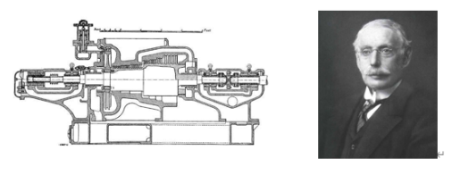
01.2-1
전기회로
증기 터빈 발전
찰스 파슨스(Charles Parsons)가 최초의 증기 터빈 엔진을 발명해, 전기를 저렴하고 쉽게 이용할 수 있게 되었다.
https://www.gereports.kr/brief_history_of_power_01/

Slide 7
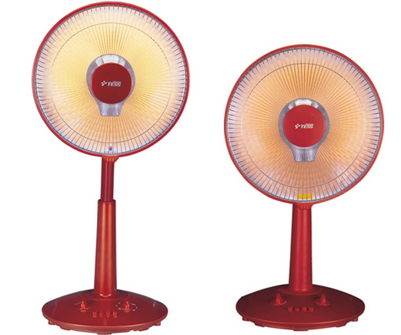
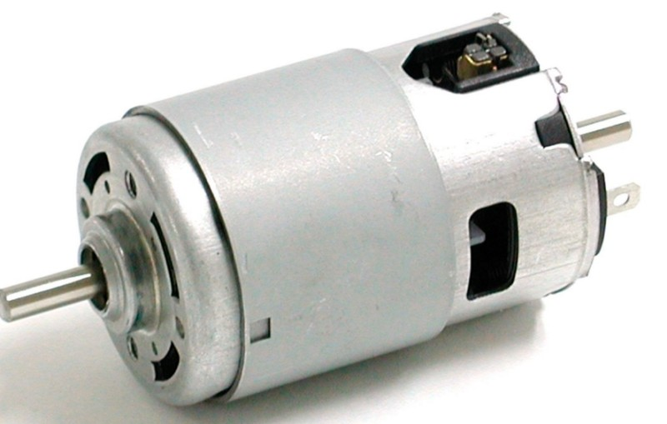
01.2-1
전기회로
전기= 에너지
전기는 다양한 에너지로 전환이 가능합니다.
전기를 열 에너지로 방충한다.
모터를 이용하여 동력을 생성합니다.

Slide 8
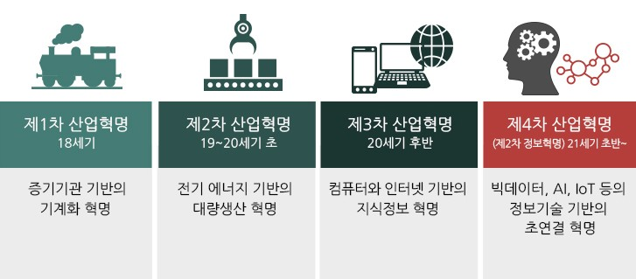
01.2-1
전기회로
산업혁명 2차
기계동력의 발전으로 산업혁명이 이루어 졌으며, 전기의 발견으로 대량 생산의 기반이 되었다.
에너지 혁명

Slide 9
01.2-1
전기회로
다음

